Slide 1
資料流向
資料收集
資料清洗
DataBase
Deep Learning
NLP運算判斷評價的真實性(灌水、惡意評價)
將判斷後結果存入資料庫
訓練真實評論進行評分，並給予推薦結果
資料來源：Google評論
初步整理資料型式並存入資料庫
資料分析
提取惡意評論、真實評論進行關鍵字分析
分析評分及評論內容間的關係
DataBase
根據使用者輸入查詢關鍵字回傳推薦結果
User

Slide 2
資料流向 V2
DB
資料收集
資料清洗
Machine Learning
Deep Learning
資料來源：Google評論
初步整理資料型式並存入資料庫
訓練評價的真實性(灌水、惡意評價)
訓練真實評論進行評分，並給予推薦結果
資料分析
提取惡意評論、真實評論進行關鍵字分析
分析評分及評論內容間的關係
DB
User
根據使用者輸入查詢關鍵字回傳推薦結果

Slide 3
整體架構(初步)
Data Collect
Line
Data Clean
佈署
視覺化
GCP
API、Flask
WEB/LINE/Google
DataBase
User
Deep Learning
WEB
Final Data

Slide 4
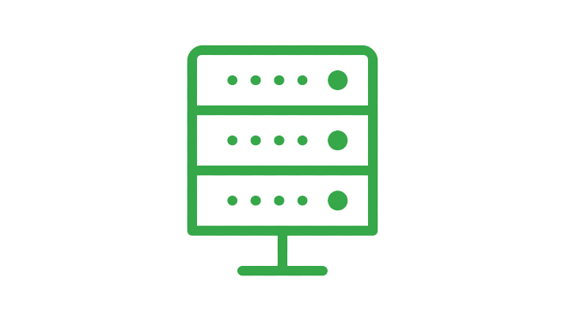







整體架構 V2
GCP
LINE Message Server
Google
評論

Slide 5
團隊分工
 | 簡煒軒 | 鄭淑芬 | 陳品妤 | 李承修 | 黃盟仁 | 陳彥如
專案發想 |  |  | ●
資料收集&預處理 | ○ |  |  |  | ● | ○
資料庫 |  | ● | ○ |  |  | ○
模型處理(ML) |  |  |  | ● | ○ | ○
模型處理(DL) | ○ | ○ | ○ | ○ | ○ | ●
雲端建置 | ● |  |  | ○ |  | ○
Line Bot 開發 | ○ | ○ | ○ | ○ | ○ | ●
資料分析 |  | ○ | ● |  |  | ○

Slide 6
Line Bot
加入Line 機器人帳號
功能總覽(圖文選單)：
今天吃什麼?
附近景點

Slide 7
Deep Learning
目標：將有效的評論，透過訓練進行評分，並給予推薦結果
流程：
  資料預處理，需要進行斷詞，斷詞後，進行詞嵌入(轉成向量)，預計使用BERT模型或Word2Vec。
  分析&評分：遷移學習或半監督學習(已有少量標籤)， 預計使用BERT模型(在NLP有卓越的性能， 為雙向的，且可以處理複雜的上下文)、ALBERT
  推薦結果：根據評分給予推薦結果，預計LSTM模型(長序列、長期序列)、BERT模型

